Slide 1
Presentación Fase 1 Proyecto Portafolio de título
Integrantes: Raúl Artigas, Nicolás Órdenes, Matias Cubillos, Angel Tapia
Docente: Diego Garcés
Notes:
a

Slide 2
Índice
Roles
Caso
Problemática
Solución
Plan de trabajo
Metodología
Tecnología a utilizar
Modelo de datos
Diagrama de arquitectura
Mockups
Pasos a seguir
Conclusión

Slide 3
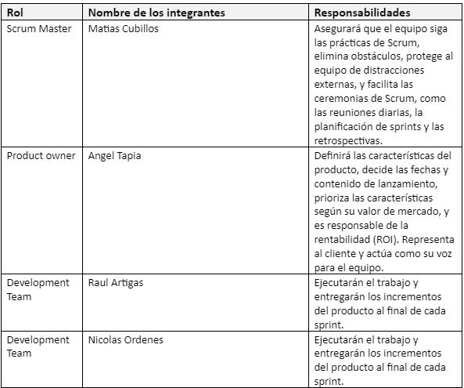
Roles
Notes:
r

Slide 4
Caso: Problemática
En muchos restaurantes, los clientes experimentan demoras en la entrega de sus pedidos, lo que afecta negativamente la experiencia general. Esta problemática no solo se limita al tiempo de espera, sino que también tiene implicaciones en la satisfacción del cliente y en la eficiencia operativa del restaurante.
Notes:
r

Slide 5
Caso: Solución
El proyecto “Plataforma Empresarial Streaming Comida/Delivery” se centrará en una solución web con vistas para trabajadores y administradores. Los trabajadores recibirán recetas y direcciones en tiempo real, mientras que los administradores gestionarán y generarán el ciclo completo de las recetas. La plataforma integrará desarrollo backend, base de datos y frontend, utilizando un modelo arquitectónico basado en streaming para el manejo de datos en tiempo real, junto con el análisis y la documentación del sistema.
Notes:
r (mejora el tiempo de preparación, de las entregas y los clientes porque va a hacer una transformación digital )

Slide 6
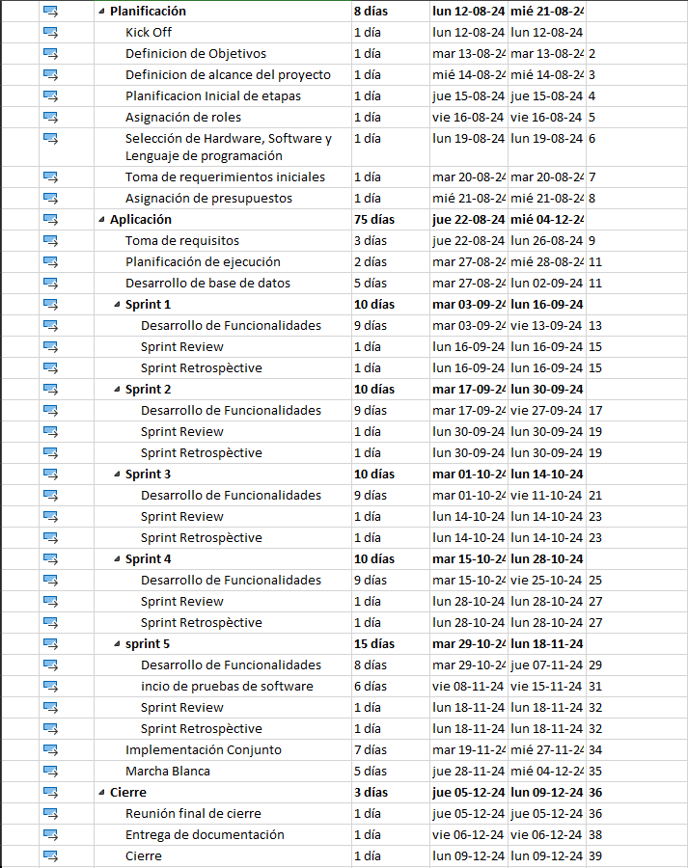
Plan de Trabajo (Carta Gantt)
Notes:
n

Slide 7
Metodología a usar
La metodología que vamos a utilizar es Scrum porque su enfoque en iteraciones cortas y revisiones frecuentes se adapta bien al entorno dinámico de esta área centrada en comidas y restaurantes, creemos que es lo que más se ajusta al caso y además esta ofrece varias ventajas clave para abordar las demoras en la toma y entrega de pedidos. Este sistema permite la captura y transmisión de esto de manera rápida y precisa, además de otras funciones que ayudan reduciendo errores de comunicación y mejorando la eficiencia del mismo entorno.
Notes:
M

Slide 8








Tecnologías a implementar
Notes:
M

Slide 9
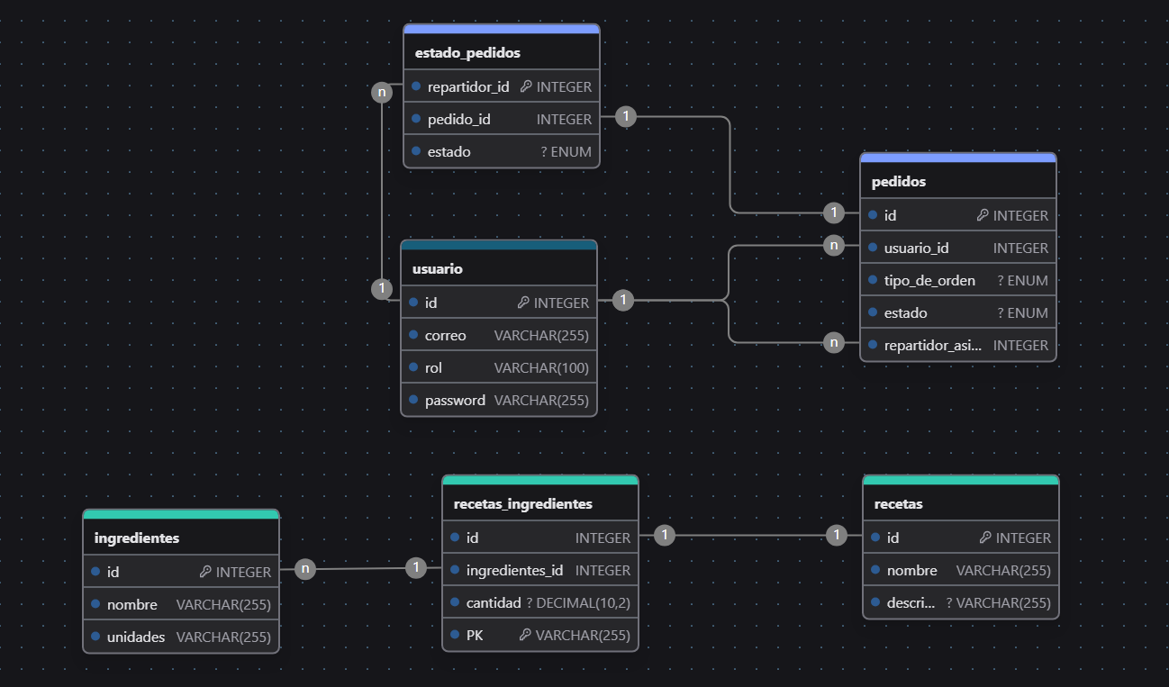
Modelo de datos
Notes:
M

Slide 10
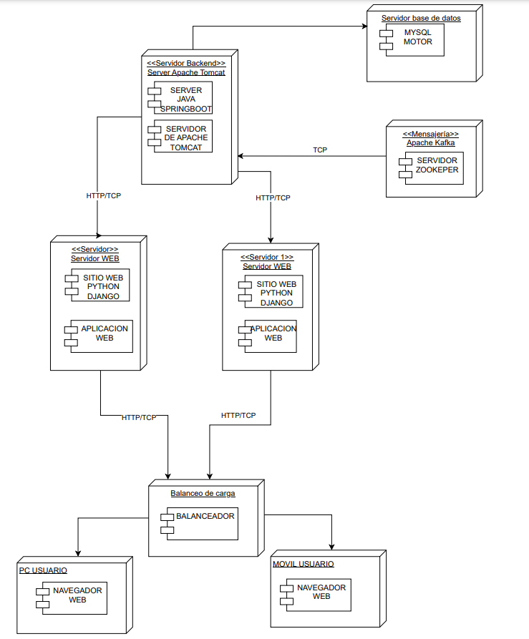
Diagrama de arquitectura
Notes:
n

Slide 11
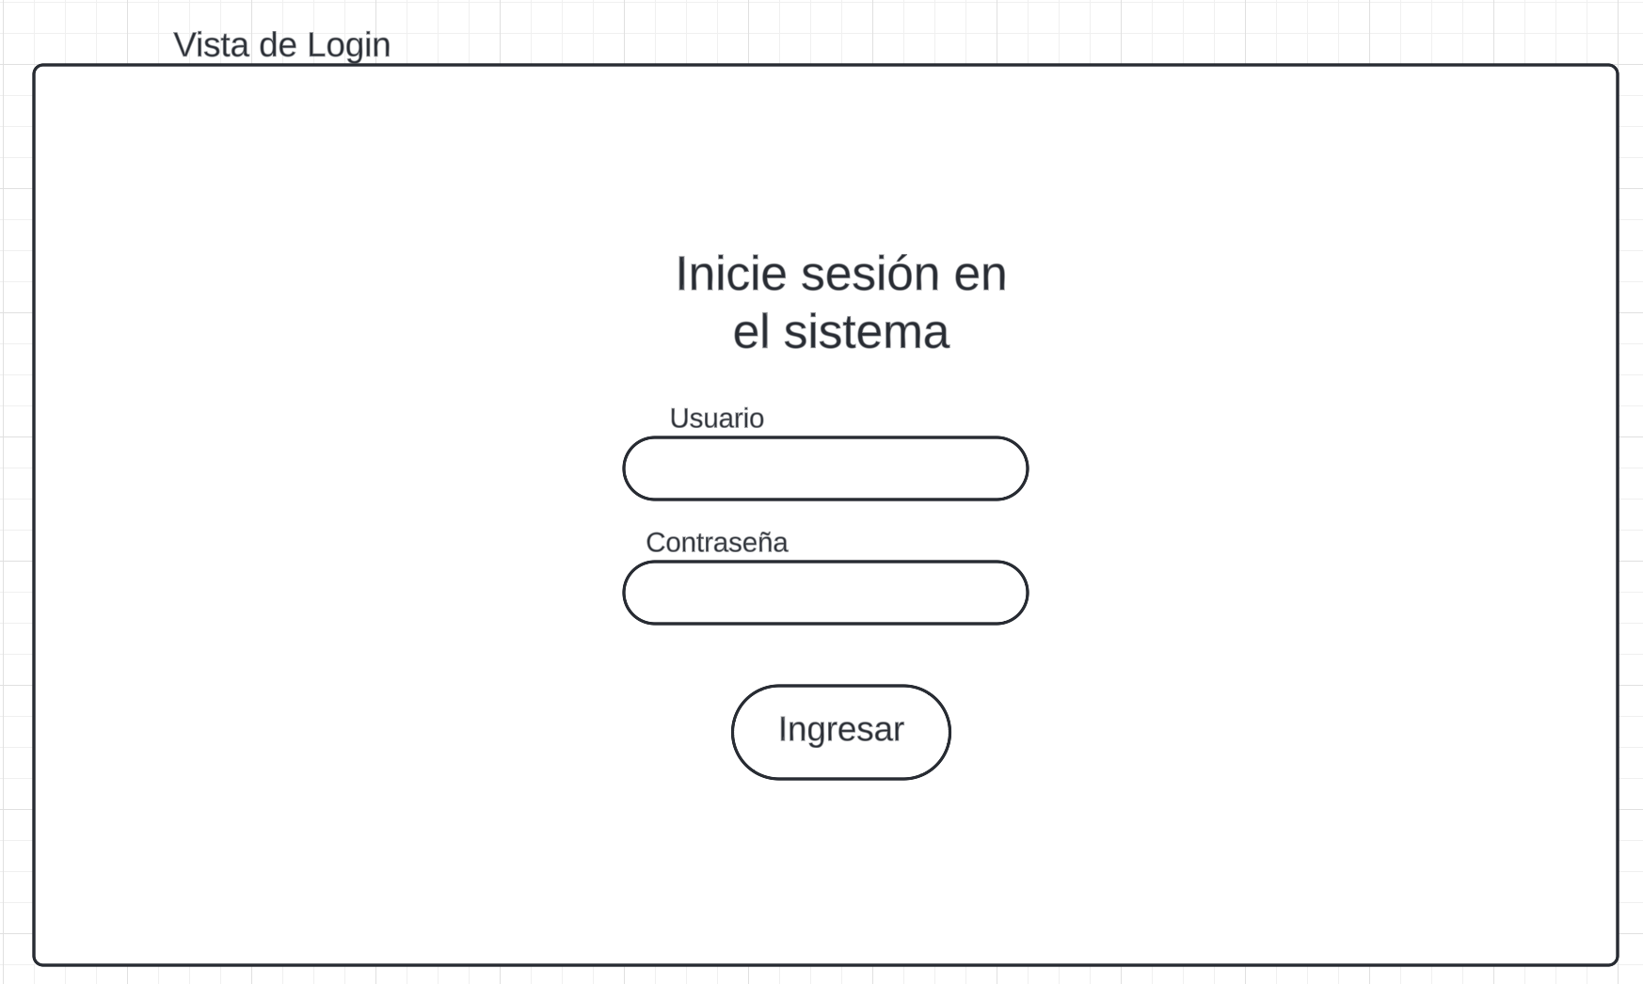
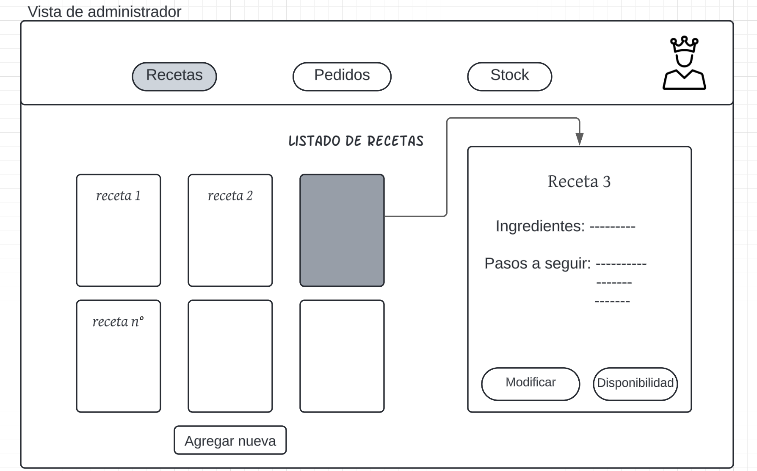
Mockups
Notes:
a

Slide 12
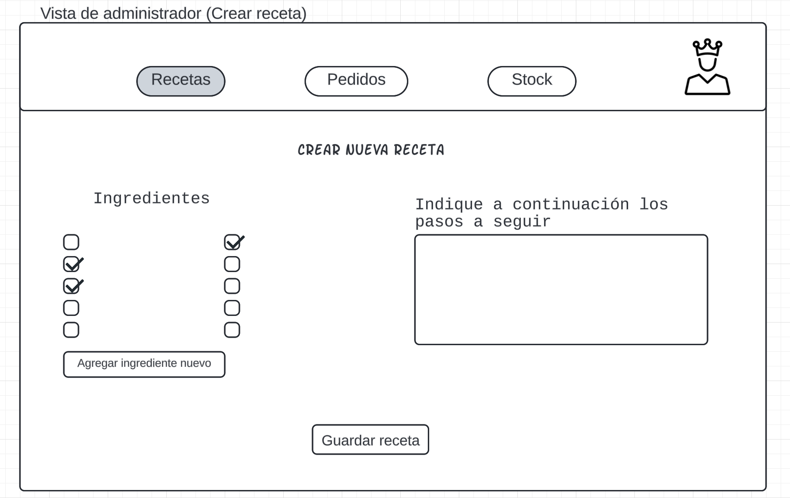
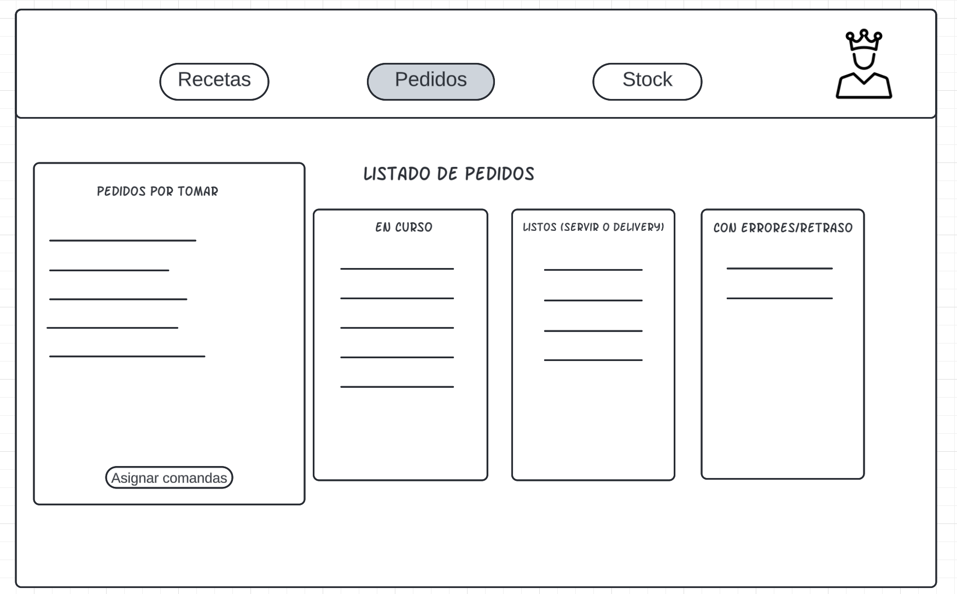
Notes:
a

Slide 13
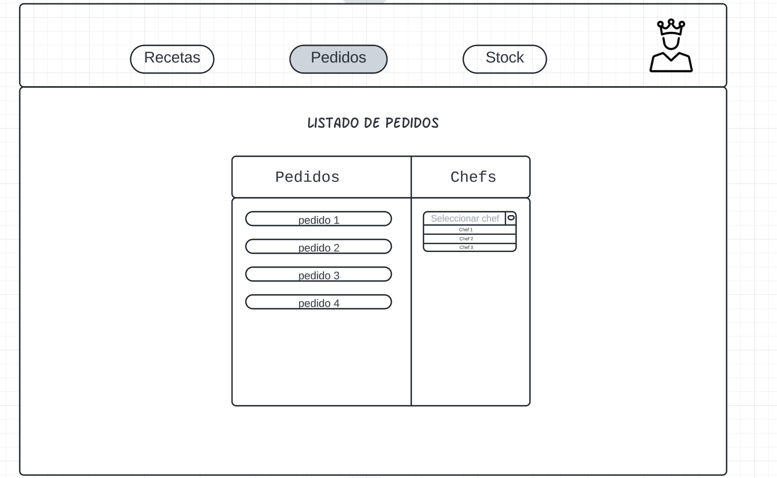
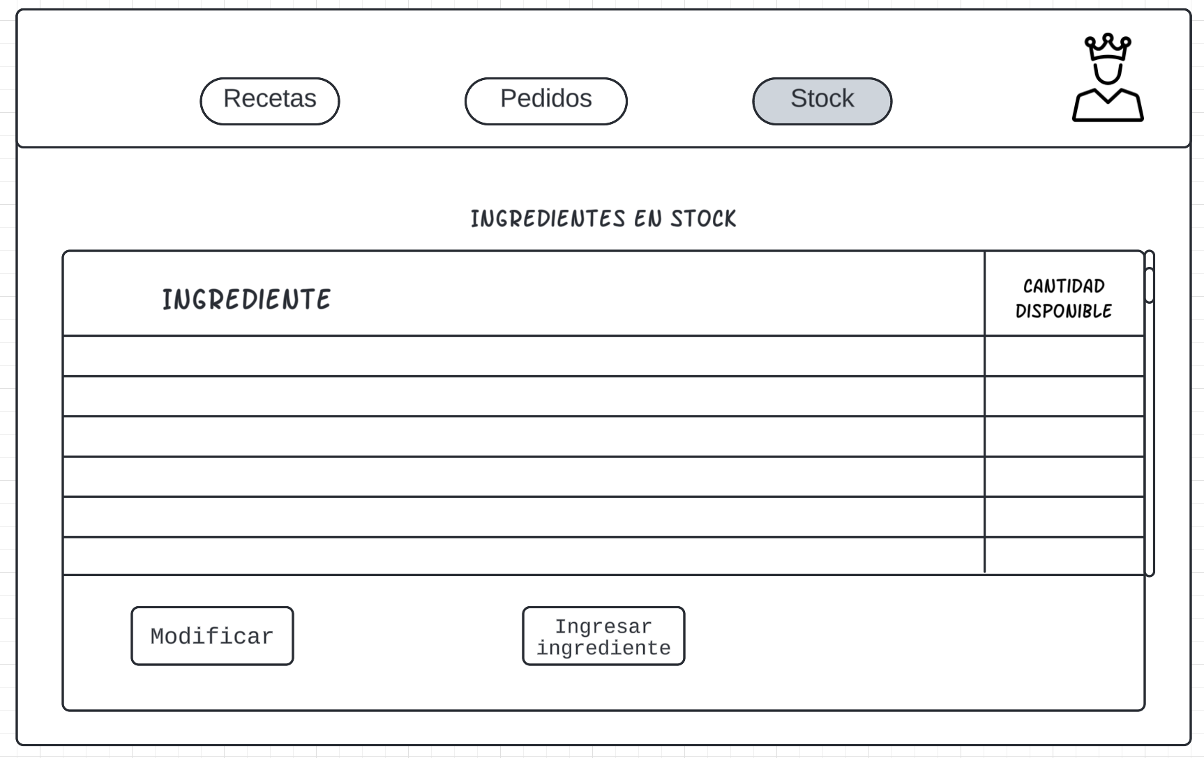
Notes:
a

Slide 14
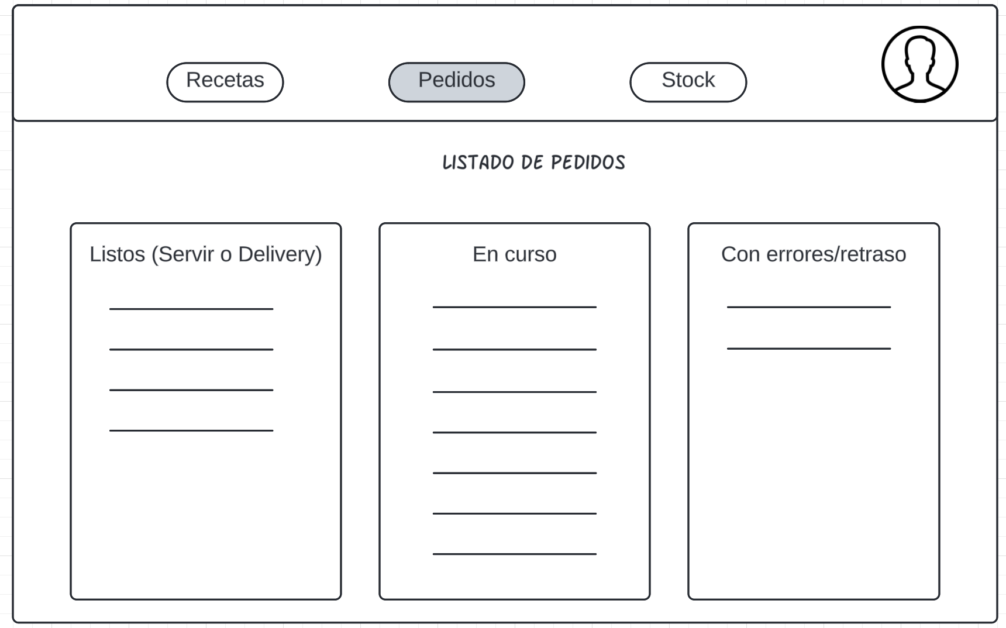
Notes:
a

Slide 15
Pasos a seguir
Los pasos que se van a seguir será programar la página web, para además ir testeando para ver si tiene algún desperfecto o problema al momento de programar la página. También se continuarán llenando los informes correspondientes a la parte 2 del proyecto.
Notes:
n

Slide 16
Conclusiones
Para finalizar como resumen podemos destacar que definimos un proyecto que es desafiante debido a la cantidad de tecnologías que planeamos usar, además que definimos los documentos necesarios para explicar el funcionamiento y requerimientos de esta fase, finalmente cabe destacar que será un trabajo bastante completo que pueda cubrir con las competencias para lograr un buen proyecto APT.
Notes:
a

Slide 17
¡Gracias por su atencion!

